Slide 1

Tập đọc
Kiểm tra bài cũ
Cuộc tấn công của cơn bão biển dữ dội như thế nào?
Em hãy nêu nội dung chính của bài “Thắng biển”.

Slide 2

Tập đọc
Ga-vrốt ngoài chiến lũy (Trang 80) (Theo HUY-GÔ)
I. Luyện đọc:
II. Tìm hiểu bài:
- Ăng-giôn-ra, Ga-vrốt, Cuốc-phây-rắc.
+ Ga-vrốt ra ngoài chiến lũy để làm gì?

Slide 3
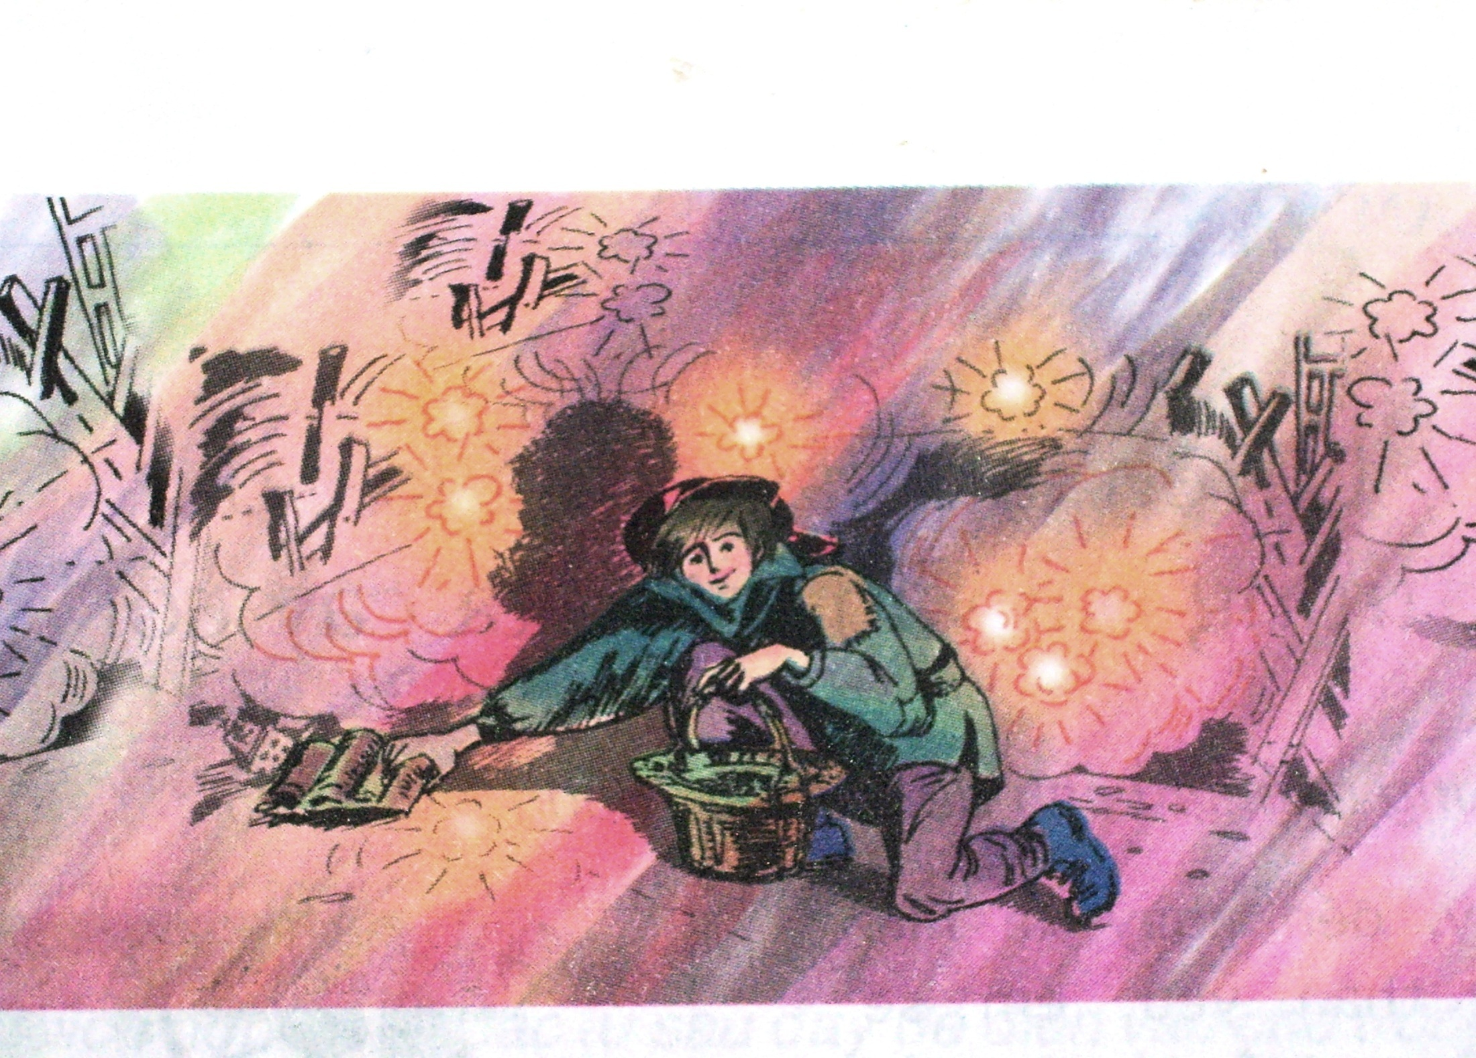

Slide 4
Tập đọc
Ga-vrốt ngoài chiến lũy (Trang 80) (Theo HUY-GÔ)
I. Luyện đọc:
II. Tìm hiểu bài:
- Ăng-giôn-ra, Ga-vrốt, Cuốc-phây-rắc.
- Ga-vrốt ra ngoài chiến lũy nhặt đạn.
+ Những chi tiết nào thể hiện lòng
dũng cảm của Ga-vrốt?
- Em nhặt cho đầy giỏ đây; có chứ, nó rơi như mưa ấy; tí ti thôi.
- Nằm xuống, đứng thẳng lên, ẩn vào, phốc ra, tới, lui,...

Slide 5
Tập đọc
Ga-vrốt ngoài chiến lũy (Trang 80) (Theo HUY-GÔ)
I. Luyện đọc:
II. Tìm hiểu bài:
- Ăng-giôn-ra, Ga-vrốt, Cuốc-phây-rắc.
- Ga-vrốt ra ngoài chiến lũy nhặt đạn.
- Lòng dũng cảm của Ga-vrốt.

Slide 6
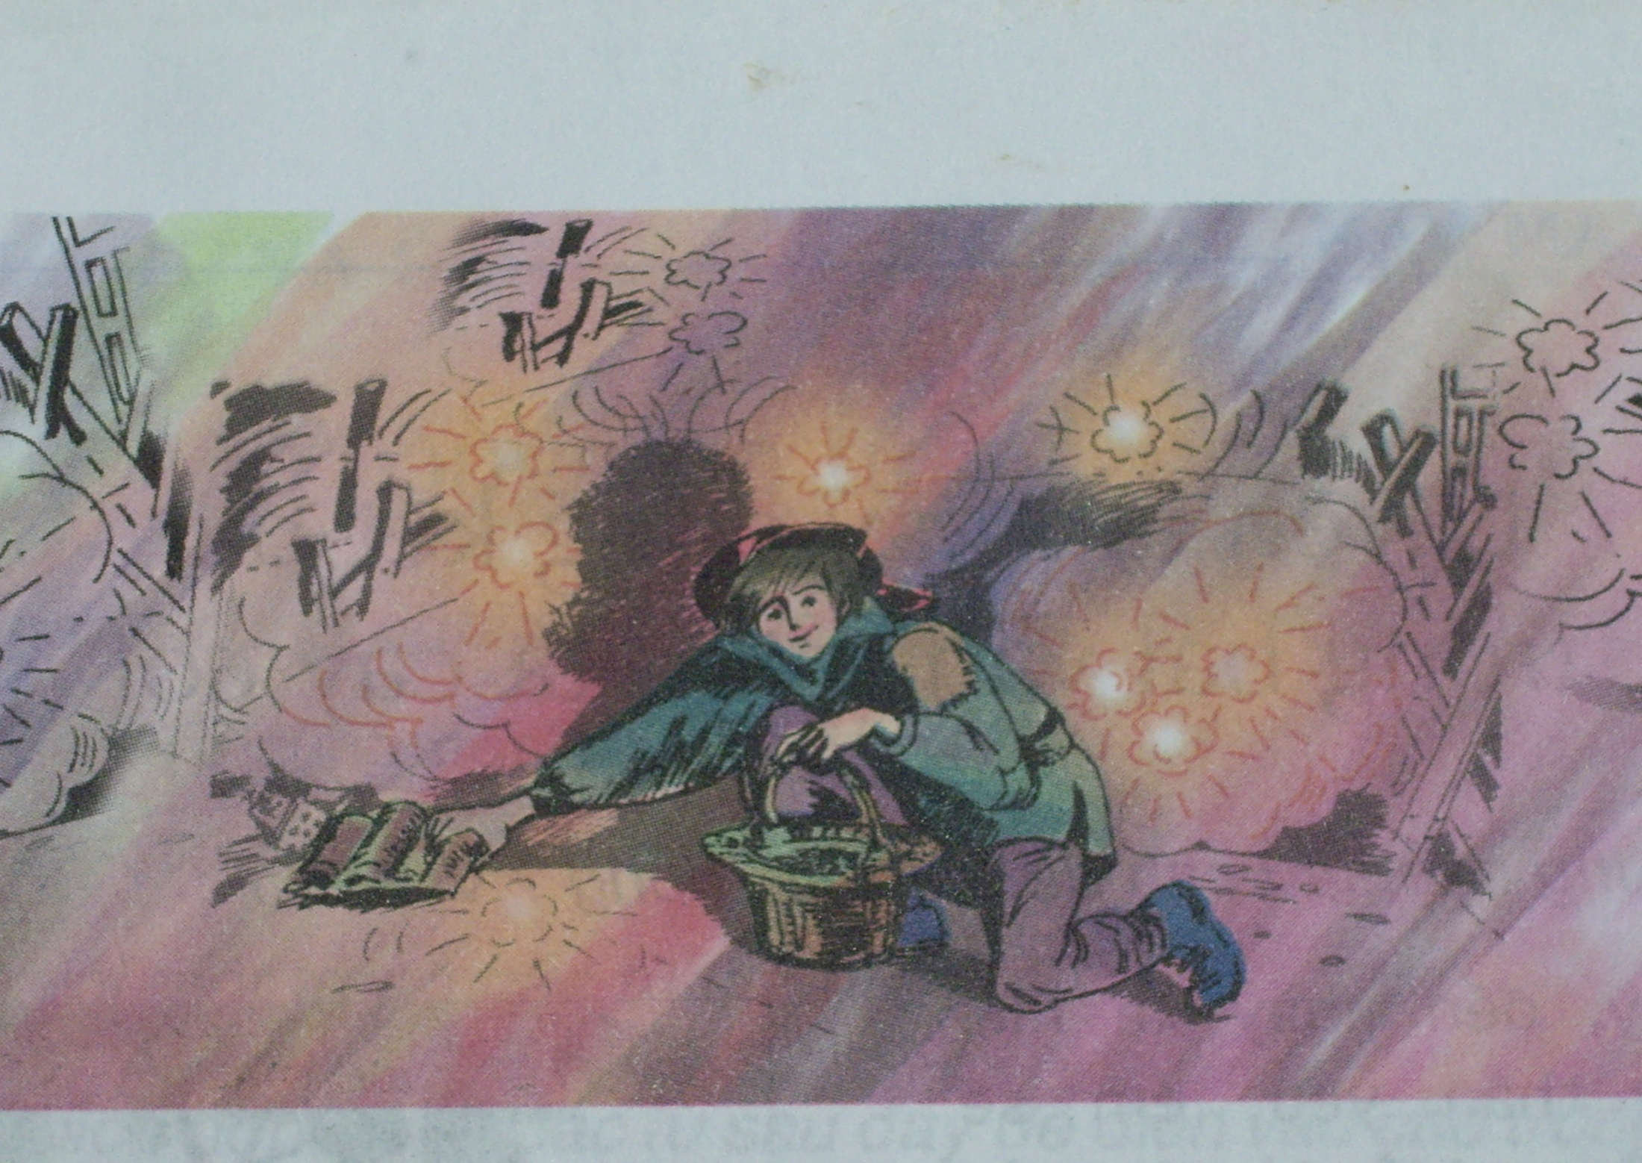

Slide 7
Tập đọc
Ga-vrốt ngoài chiến lũy (Trang 80) (Theo HUY-GÔ)
I. Luyện đọc:
II. Tìm hiểu bài:
- Ăng-giôn-ra, Ga-vrốt, Cuốc-phây-rắc.
- Ga-vrốt ra ngoài chiến lũy nhặt đạn.
- Lòng dũng cảm của Ga-vrốt.

Slide 8
Tập đọc
Ga-vrốt ngoài chiến lũy (Trang 80) (Theo HUY-GÔ)
I. Luyện đọc:
II. Tìm hiểu bài:
- Ăng-giôn-ra, Ga-vrốt, Cuốc-phây-rắc.
- Ga-vrốt ra ngoài chiến lũy nhặt đạn.
- Lòng dũng cảm của Ga-vrốt.
+ Vì sao tác giả nói Ga-vrốt là một thiên thần?
thiên thần

Slide 9
Tập đọc
Ga-vrốt ngoài chiến lũy (Trang 80)
(Theo HUY-GÔ)
I. Luyện đọc:
II. Tìm hiểu bài:
- Ăng-giôn-ra, Ga-vrốt, Cuốc-phây-rắc.
- Ga-vrốt ra ngoài chiến lũy nhặt đạn.
- Lòng dũng cảm của Ga-vrốt.
+ Nêu cảm nghĩ của em về nhân vật Ga-vrốt.

Slide 10
Tập đọc
Ga-vrốt ngoài chiến lũy (Trang 80)
(Theo HUY-GÔ)
I. Luyện đọc:
II. Tìm hiểu bài:
- Ăng-giôn-ra, Ga-vrốt, Cuốc-phây-rắc.
- Ga-vrốt ra ngoài chiến lũy nhặt đạn.
- Lòng dũng cảm của Ga-vrốt.
* Nội dung: Bài văn ca ngợi lòng dũng cảm của chú bé Ga-vrốt.

Slide 11
Tập đọc
Ga-vrốt ngoài chiến lũy (Trang 80)
(Theo HUY-GÔ)
I. Luyện đọc:
II. Tìm hiểu bài:
- Ăng-giôn-ra, Ga-vrốt, Cuốc-phây-rắc.
* Nội dung: Bài văn ca ngợi lòng dũng cảm của chú bé Ga-vrốt.
- Ga-vrốt dốc bảy, tám bao đạn đầu tiên không có gì nguy hiểm lắm. Em nằm xuống rồi lại đứng thẳng lên, ẩn vào một góc cửa, rồi lại phốc ra, tới, lui, dốc cạn các bao đạn và chất đầy giỏ.
Nghĩa quân mắt không rời cậu bé. Đó không phải là một em nhỏ, không phải là một con người nữa, mà là một thiên thần. Đạn bắn theo em, em nhanh hơn đạn. Em chơi trò ú tim với cái chết một cách thật ghê rợn.
Notes:
ªts

Slide 12
Tập đọc
Ga-vrốt ngoài chiến lũy (Trang 80)
(Theo HUY-GÔ)
I. Luyện đọc:
II. Tìm hiểu bài:
- Ăng-giôn-ra, Ga-vrốt, Cuốc-phây-rắc.
* Nội dung: Bài văn ca ngợi lòng dũng cảm của chú bé Ga-vrốt.

